Slide 1
10 лет театру гимназии «Дети должны жить в мире красоты, игры, сказки, музыки, рисунка, фантазии, творчества» В.А.Сухомлинский 10 лет
Театр ‒ уникальная развивающая среда для юного человека в период становления личности. Подростки, увлекающиеся театром, общительнее других, они способны к более глубокому самоанализу, лучше понимают других людей, у них развита способность к сочувствию и сопереживанию. Приобщая юного человека к искусству, театр пробуждает в нем талант зрителя, без участия которого спектакль, как произведение искусства, не может состояться.
Театр открывает простор для самовыражения, а это одна из главных потребностей ребенка. Работа на этом уровне пробуждает интерес, вызывает большую творческую активность.

Slide 2
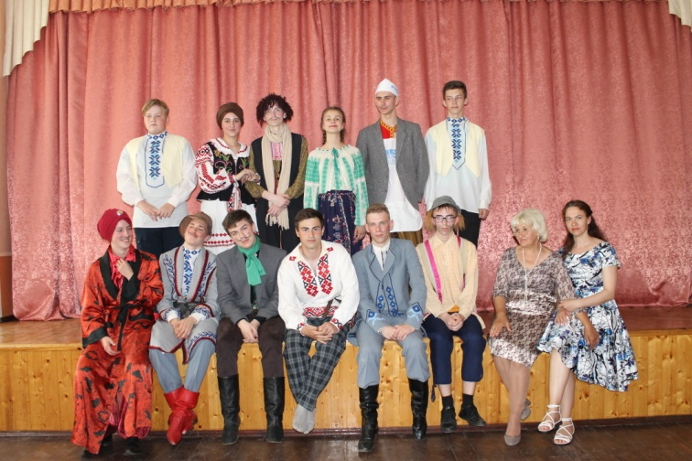
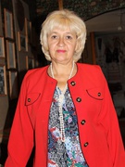
Художественный руководитель театра Кастевич Тамара Михайловна
Сегодня театральная студия насчитывает 36 человек. Это учащиеся 5-11 классов. Это маленький коллектив со своим расписанием и укладом. Многие дети открывают для себя новые профессии, с удовольствием работают декораторами, гримерами, звукорежиссерами, рабочими сцены.
Основным условием набора в студию является мотивация ребенка — «я очень хочу этим заниматься».
Первый спектакль мы играем для родителей и друзей, а после его просмотра родители с удивлением и восхищением говорят, что они узнали о своих детях много нового, неожиданно раскрылись новые грани их личности.
Опыт моей работы показывает огромные возможности школьной театральной деятельности в воспитании молодых людей и решении сложных проблем их адаптации к жизни в современном обществе.

Slide 3
Из истории театра гимназии
16 февраля 2016 года в гимназии была создана театральная студия «Завтра».
Цель проекта – создание условий для художественного и творческого самовыражения детей, пропаганда творческих способностей, развитие всех видов художественной самодеятельности.
В рамках театральной студии был создан кружок «Роднае слова».
Следующий этап – участие в работе театральных коллективов «Крынічка», « Заўтра».
Репертуар наших лучших спектаклей
2016
Спектакль «Нельга
і Можна»
2017 год
М.Скрыпка “Прыгоды Мішкі-Таптыжкі і яго слаўных таварышаў”
2018 год
Спектакль «Нестерка»
2019 год
“Дзівосныя авантуры паноў Кубліцкага і Заблоцкага”
2020 год
“Камедыя”

Slide 4
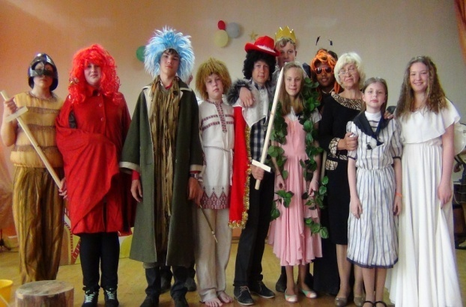
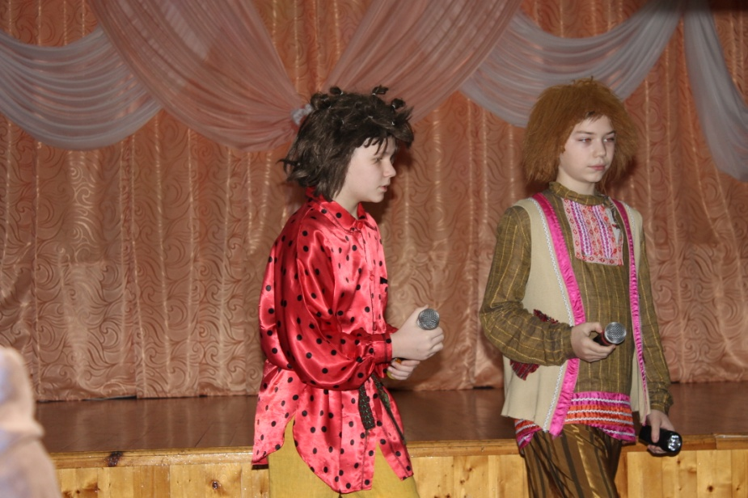
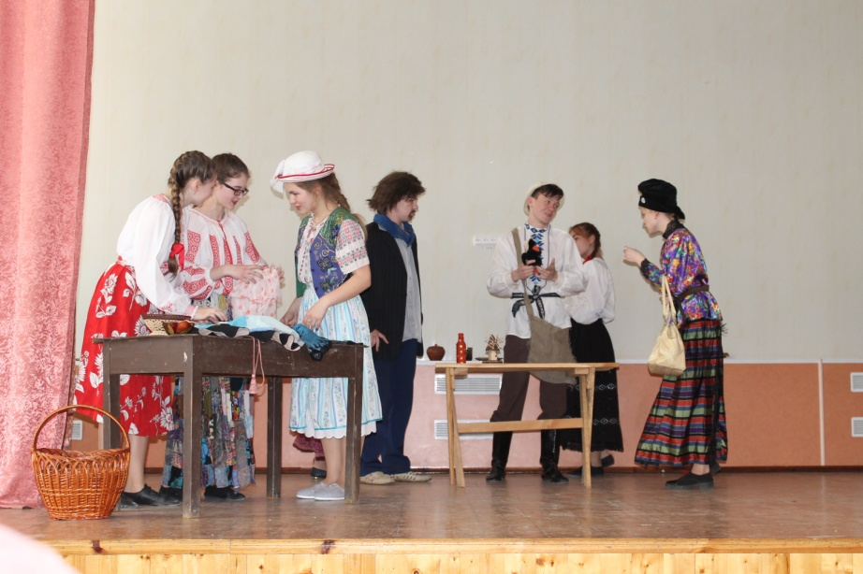
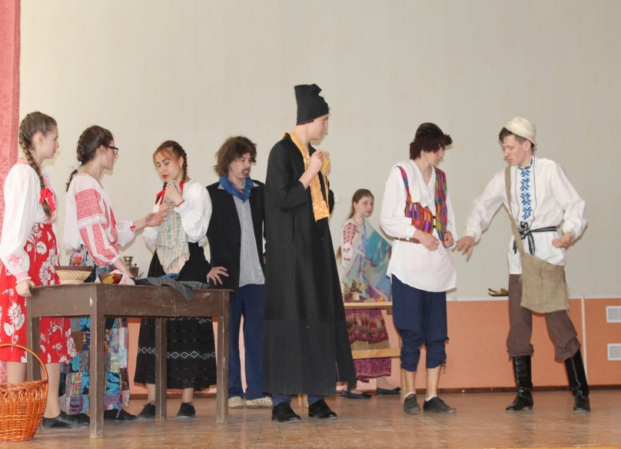
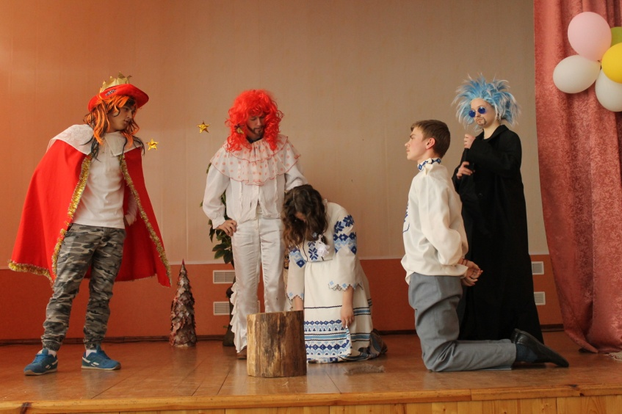
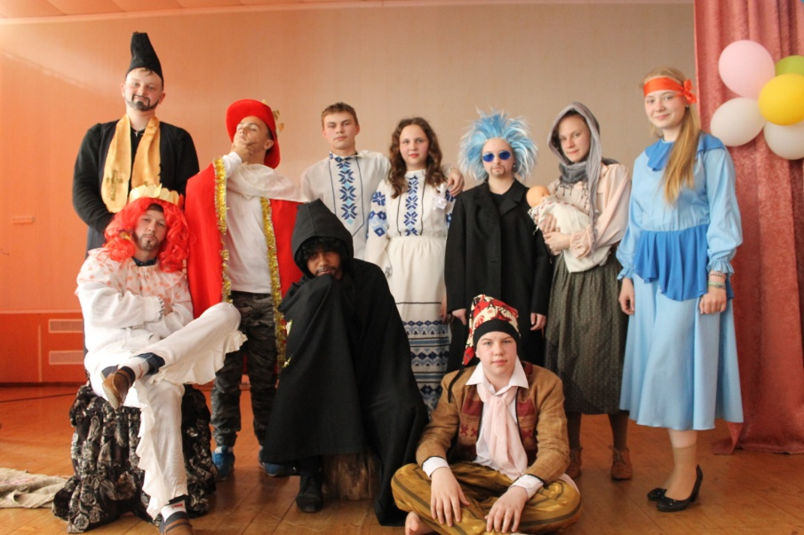
2016 год. Спектакль Г.Павликовой
«Нельга і Можна»
-

Slide 5
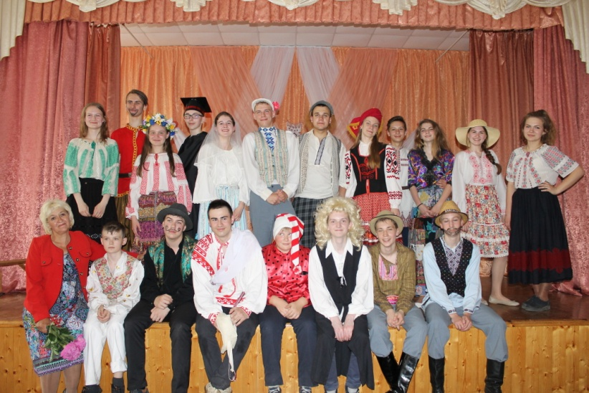
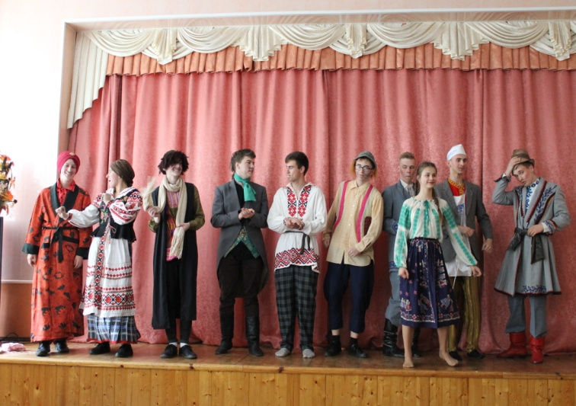
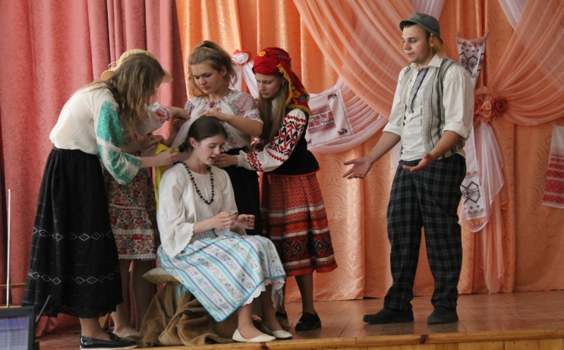
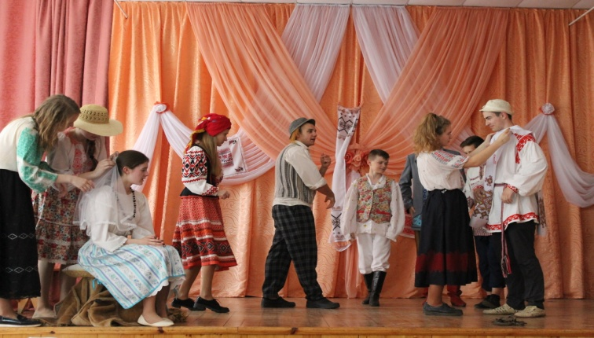
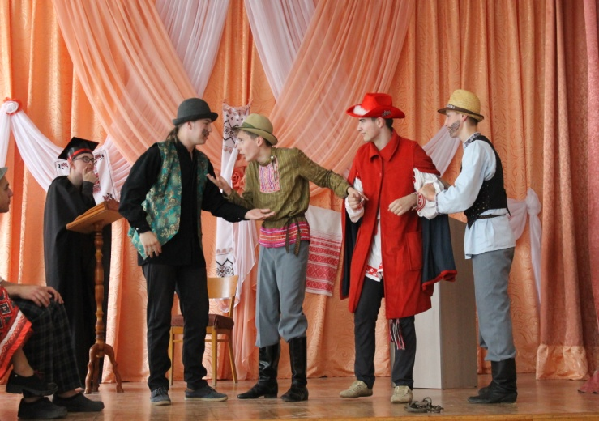
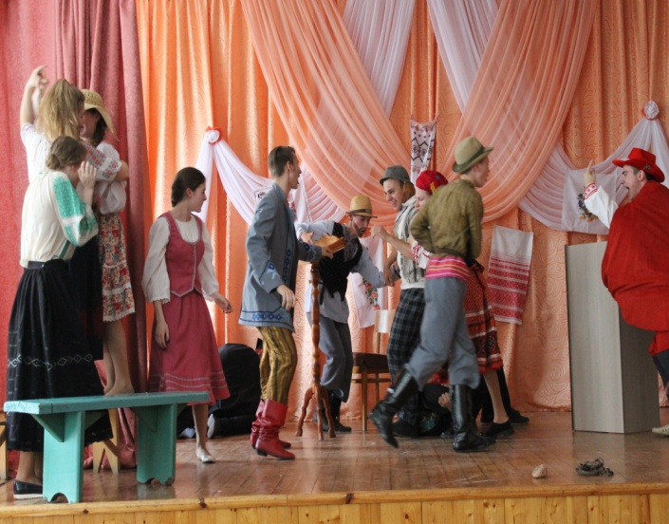
2018 год. Спектакль «Нестерка»

Slide 6
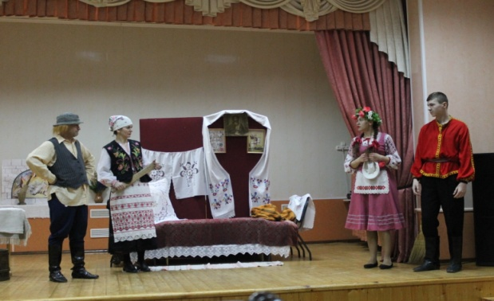
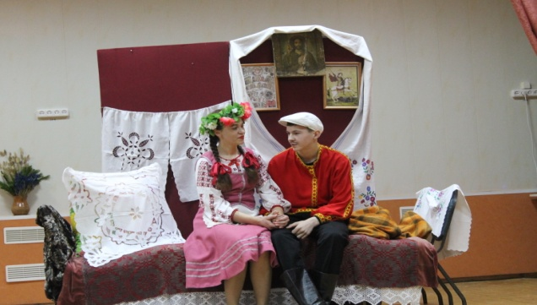
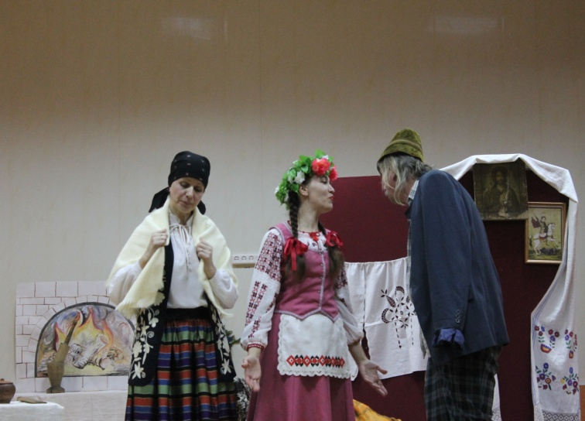
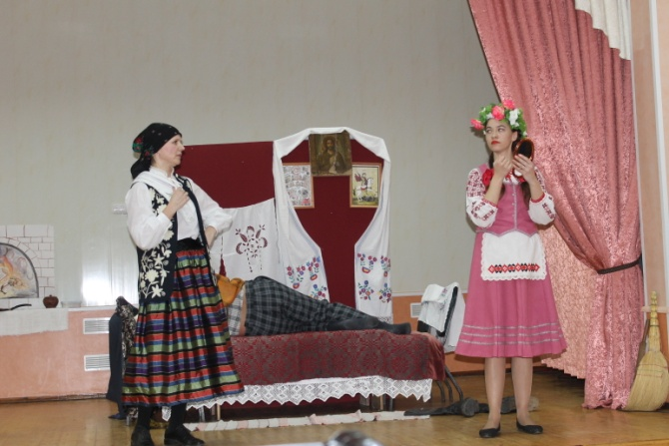
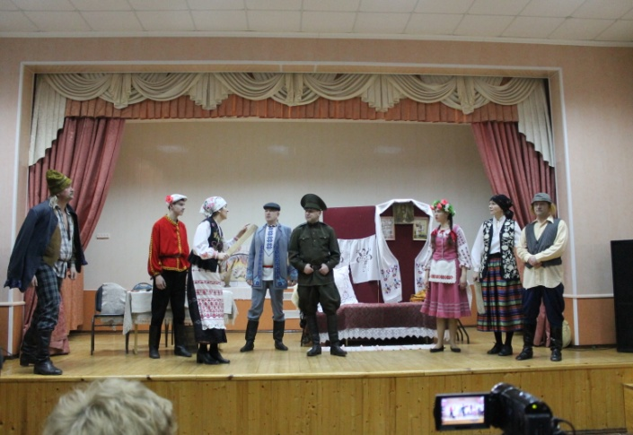
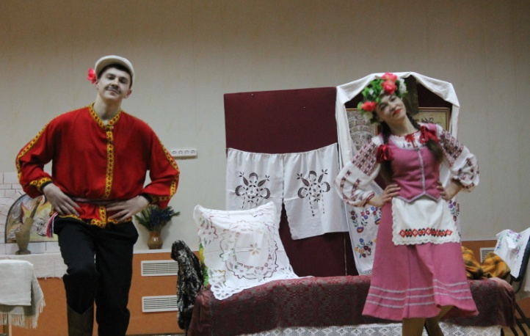
2016 год. Спектакль “Прымакі” Совместная постановка учительского и ученического коллективов

Slide 7
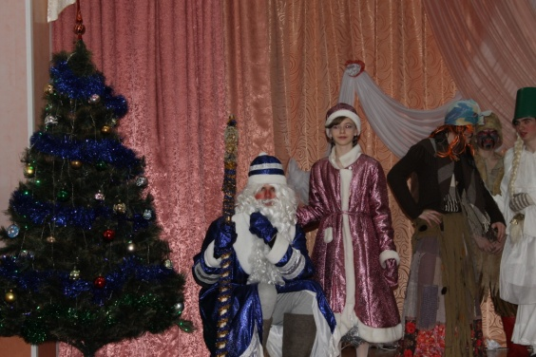
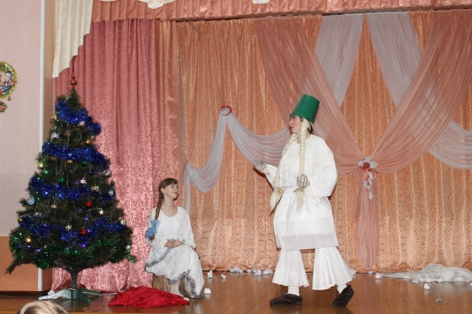
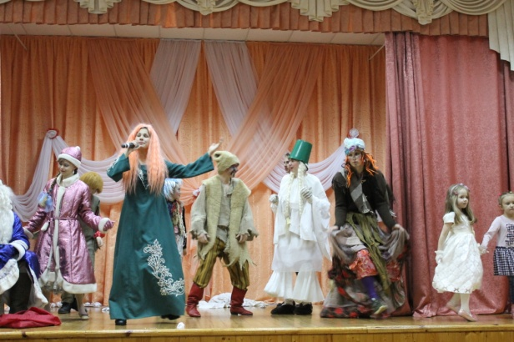
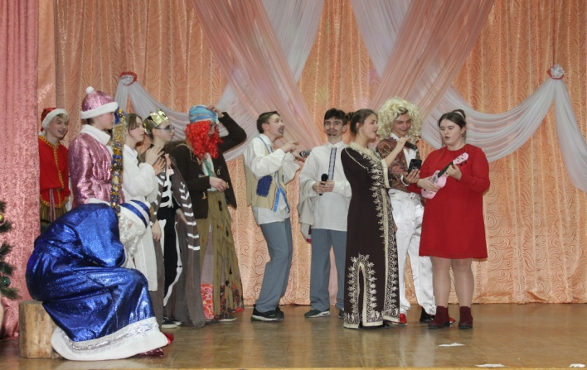
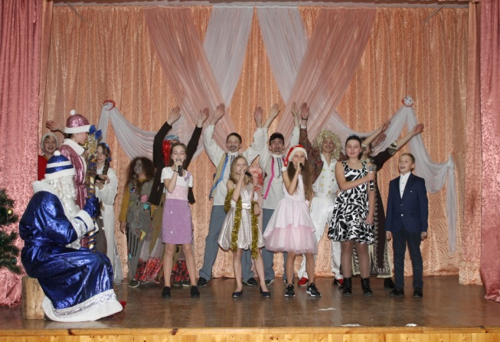
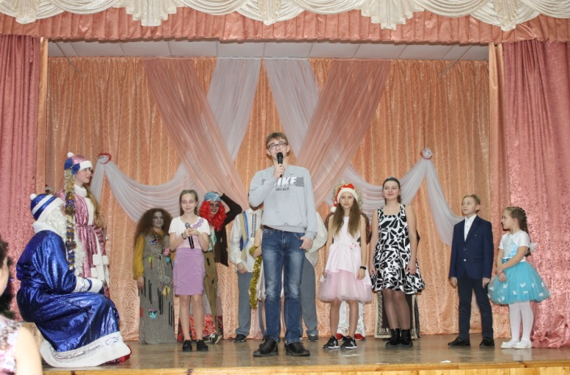
Встречаем Новый 2018 год!
Встречаем Новый 2019 год!

Slide 8
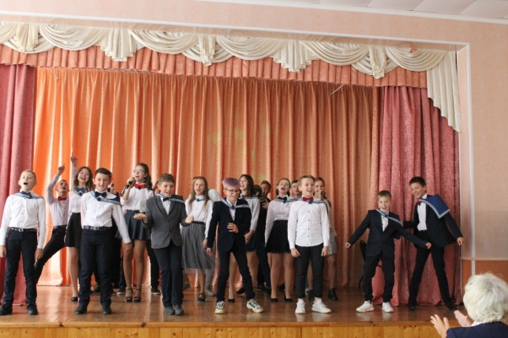
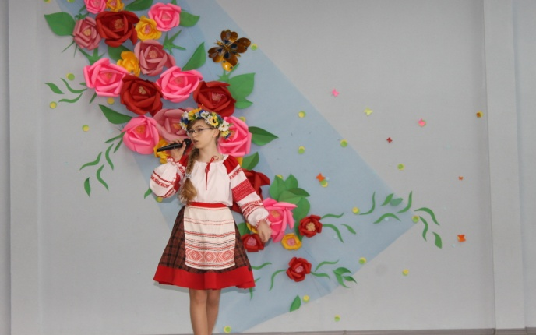
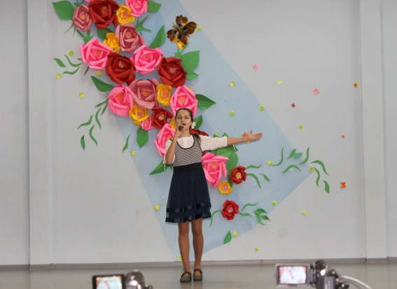
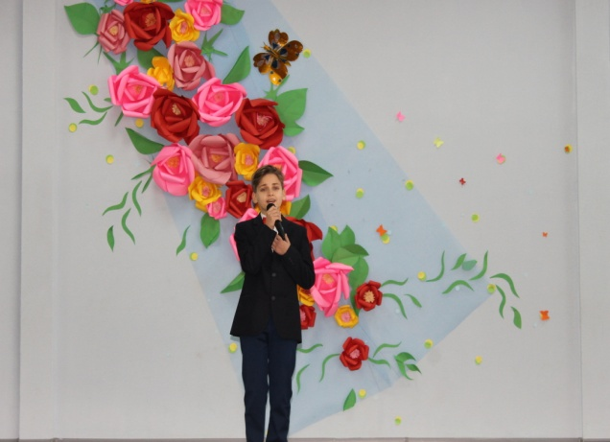
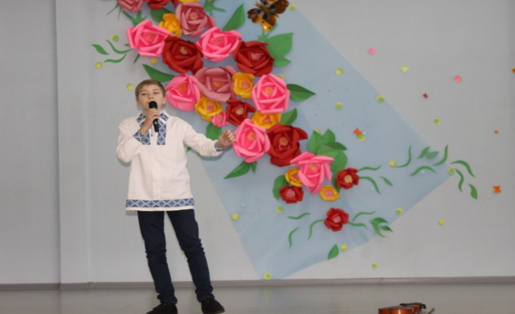
Наши успехи
Лучшие наши спектакли были показаны как в гимназии, так и в школах города, района, детских садах.
Многие участники спектаклей, в настоящее время студенты УВО, стали настоящими мастерами художественного слова, были награждены Дипломами республиканских конкурсов «Зорачкі надзей », « Здравствуй, мир».
Ермаков Егор, Соколовский Кирилл, Соколовский Илья, Кастюкевич Валерия, Жёлудев Дмитрий, Семашко Полина, Тимашевский Павел, Пискун Роман, Гоман Виктория, Керина Анастасия, Цедрик Сергей, Цвилик Антонина, Хохол Елизавета и другие.
Звёзды в гимназии зажигаются и сегодня

